Slide 2
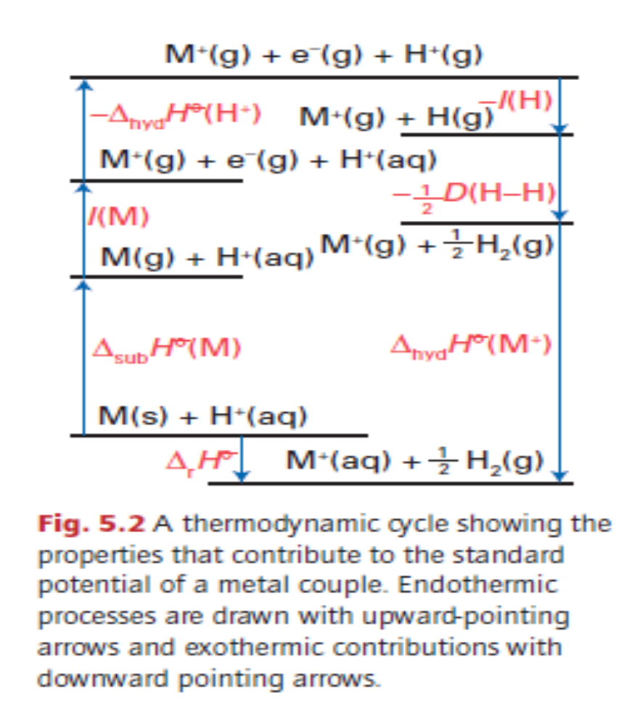

Slide 3
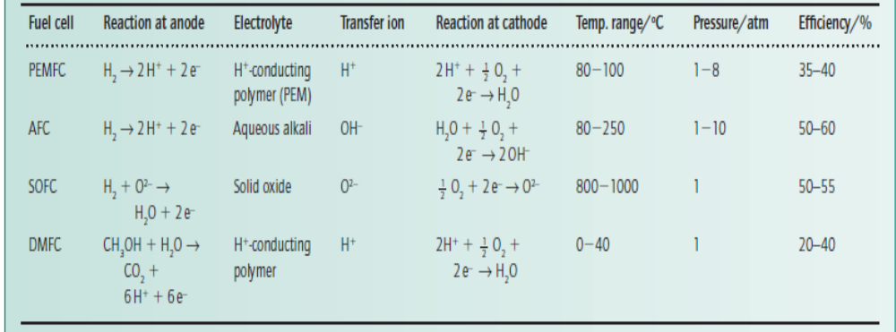

Slide 4
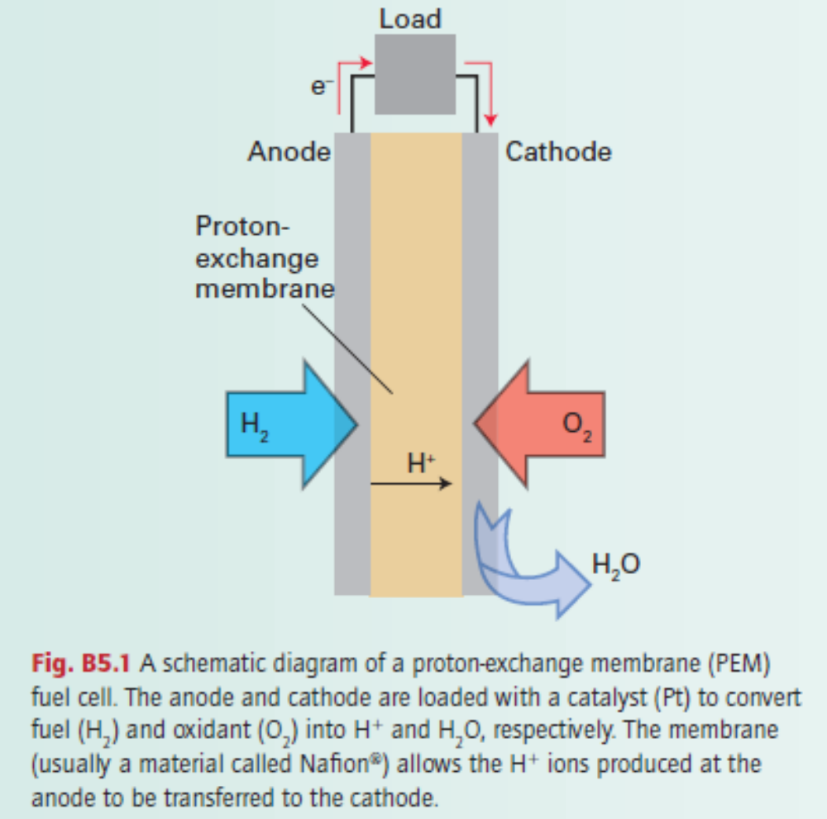

Slide 5
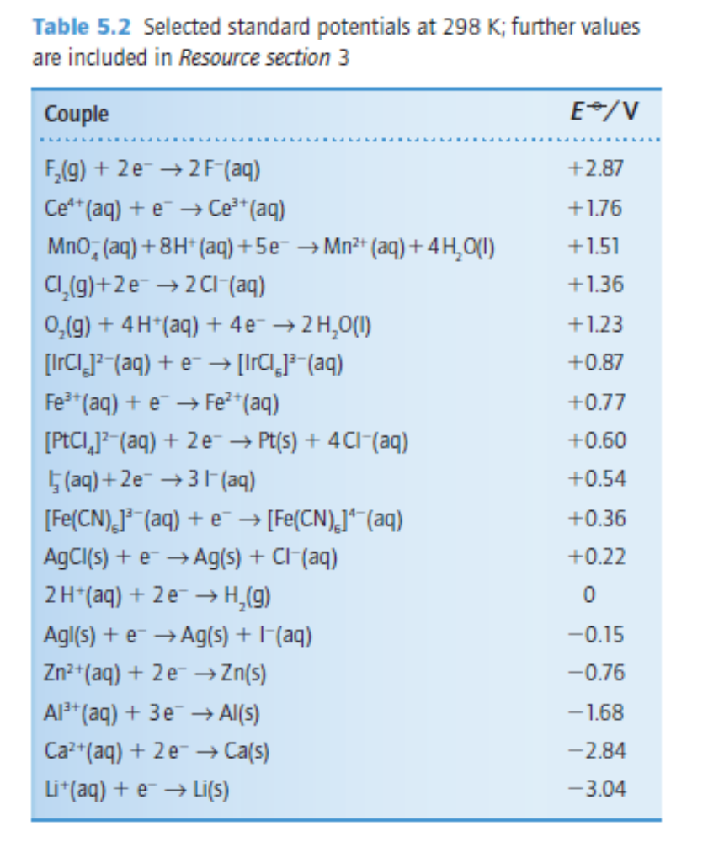

Slide 6
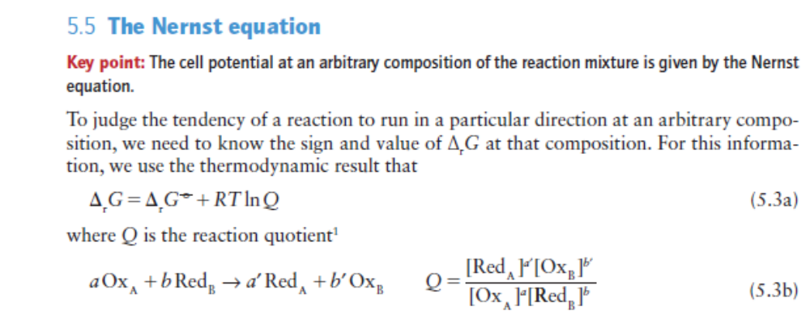

Slide 7
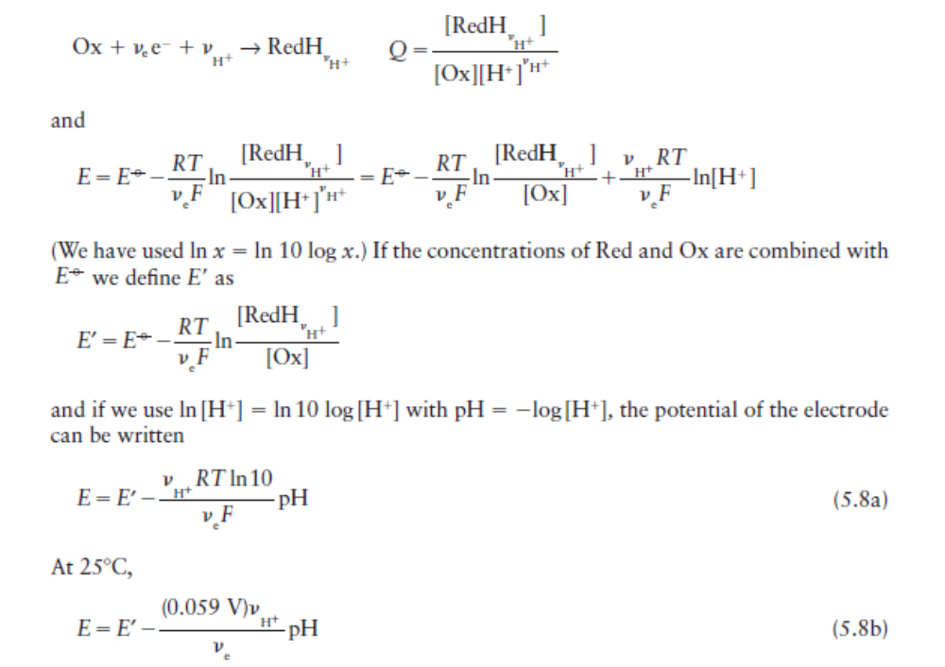

Slide 8
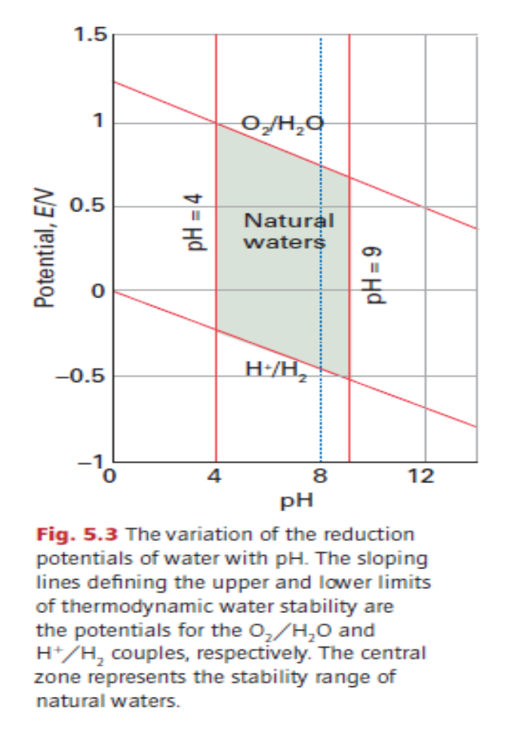

Slide 9
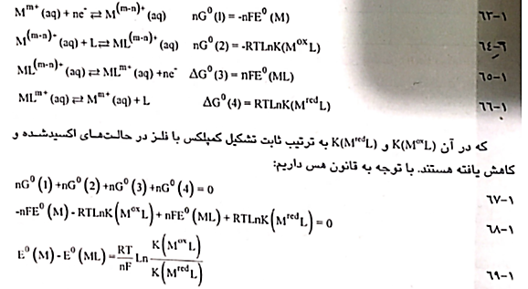
اگر M^{m+} به لیگاندی متصل باشد که ثابت تشکیل بالایی داشته باشد تمایل به انجام واکنش کاهش کمتر می شود یعنی پتانسیل کاهش کوچکتر می شود.
اگر لیگاند بتواند بهر دو شکل اکسید و کاهش یافته فلز متصل شود باید دید ثابت تشکیل کمپلکس ان با کدام شکل بزرگتر است
اگر لیگاند به M^{m+} متمایل باشد پتانسیل کاهش کوچکتر می شود
و برعکس
اگر به M^{(m-n)+} متمایل باشد پتانسیل کاهش بزرگتر می شود.
M^{m+}+ ne M^{(m-n)+} E>>0.0v

Slide 10
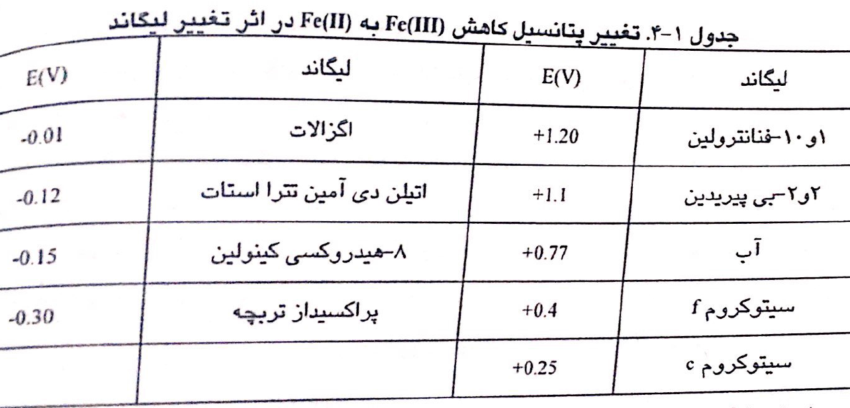

Slide 11
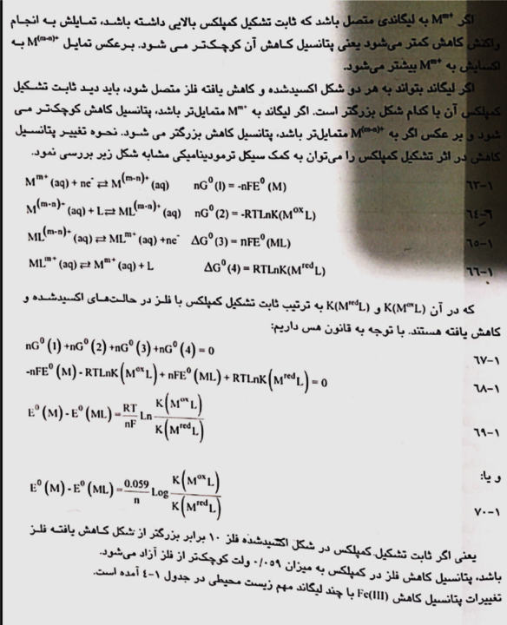

Slide 12
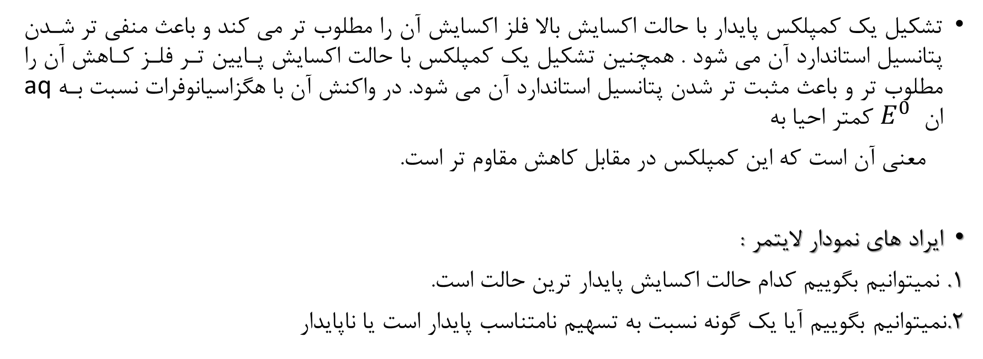
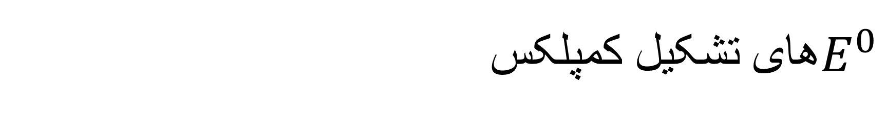
$E^{0}$های تشکیل کمپلکس
تشکیل یک کمپلکس پایدار با حالت اکسایش بالا فلز اکسایش آن را مطلوب تر می کند و باعث منفی تر شدن پتانسیل استاندارد آن می شود . همچنین تشکیل یک کمپلکس با حالت اکسایش پایین تر فلز کاهش آن را مطلوب تر و باعث مثبت تر شدن پتانسیل استاندارد آن می شود. در واکنش آن با هگزاسیانوفرات نسبت به aq ان $E^{0}$ کمتر احیا به
معنی آن است که این کمپلکس در مقابل کاهش مقاوم تر است.
ایراد های نمودار لایتمر :
1. نمیتوانیم بگوییم کدام حالت اکسایش پایدار ترین حالت است.
2.نمیتوانیم بگوییم آیا یک گونه نسبت به تسهیم نامتناسب پایدار است یا ناپایدار

Slide 13
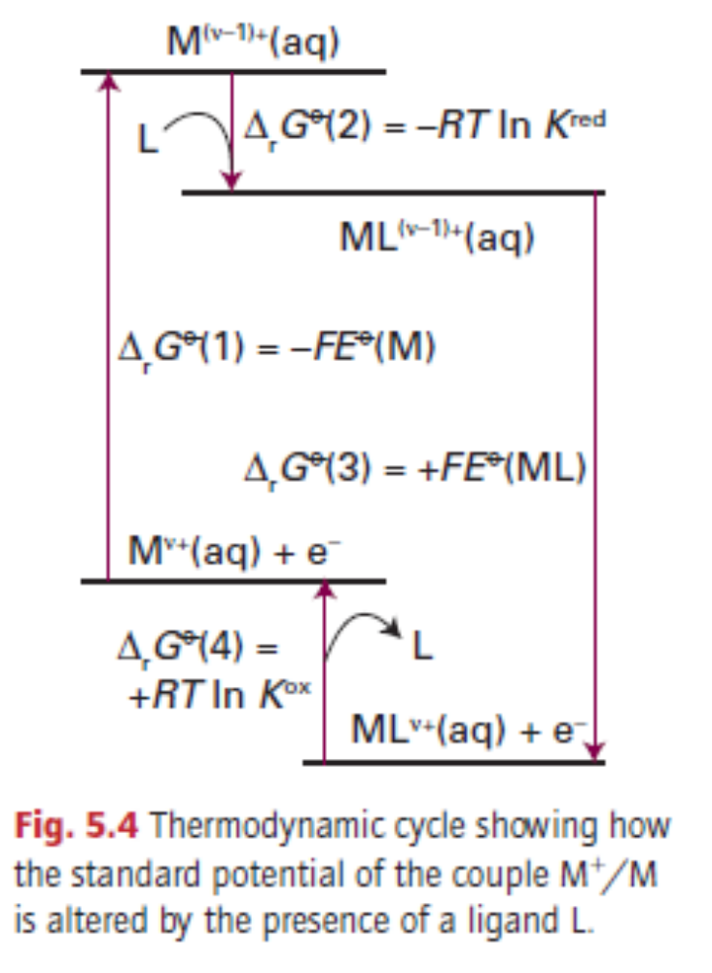
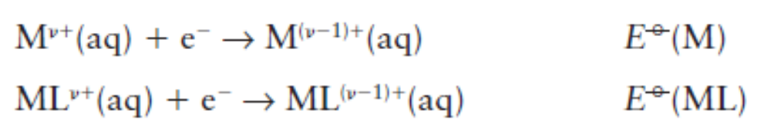
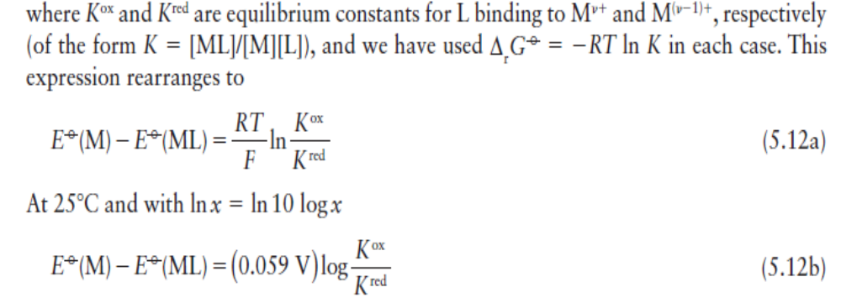

Slide 14
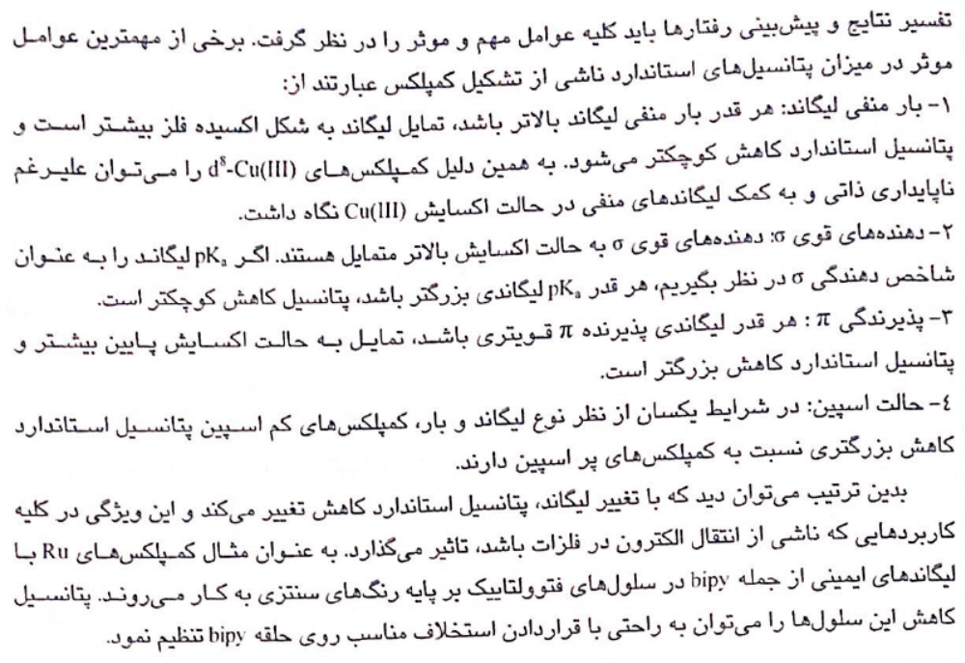

Slide 15
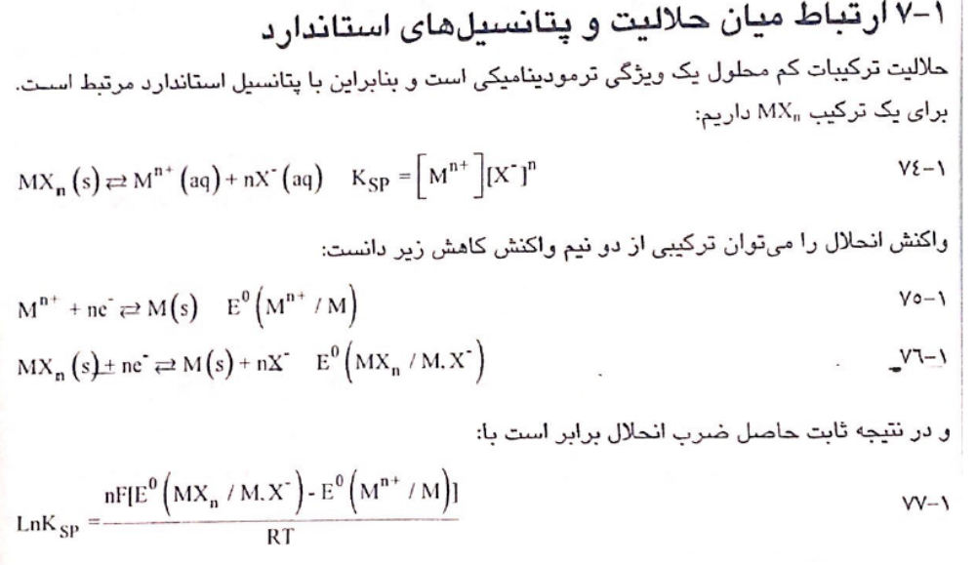

Slide 16
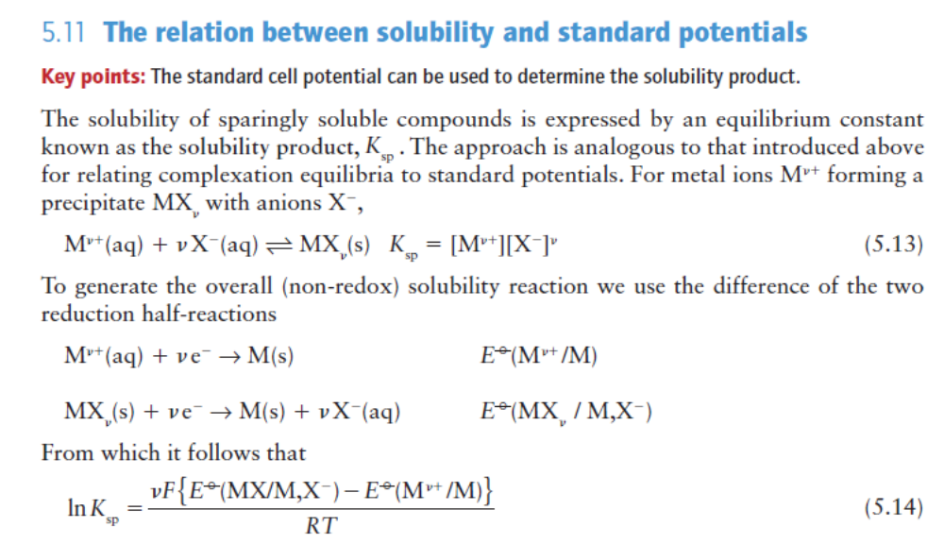

Slide 17
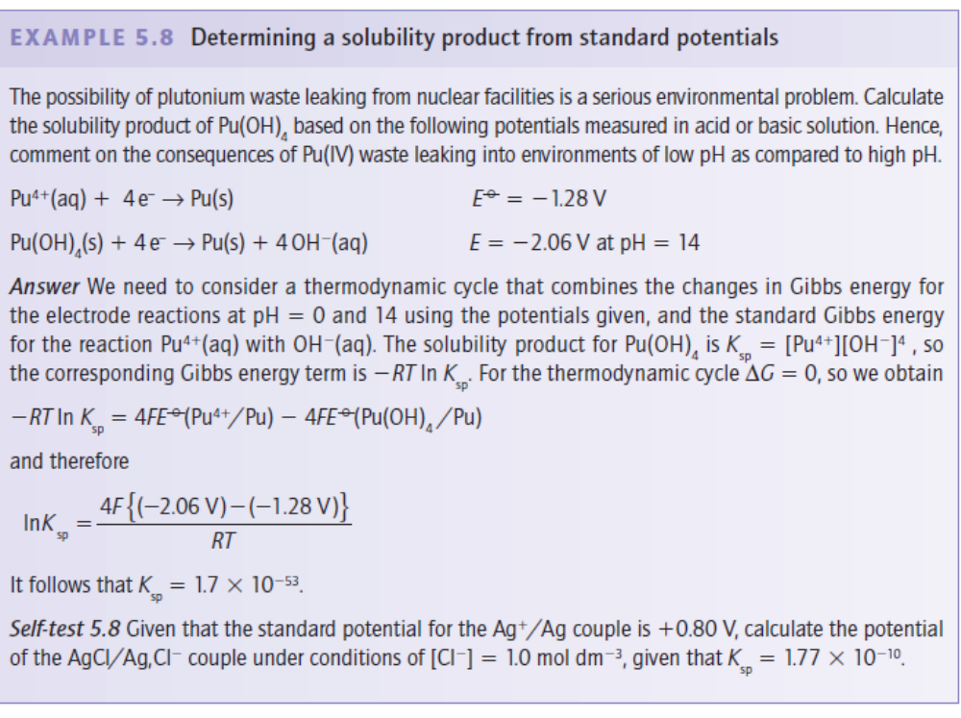

Slide 18
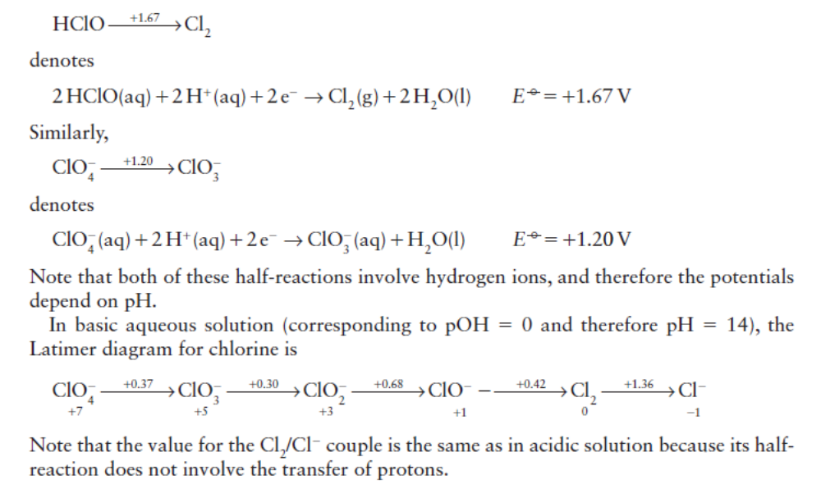

Slide 19
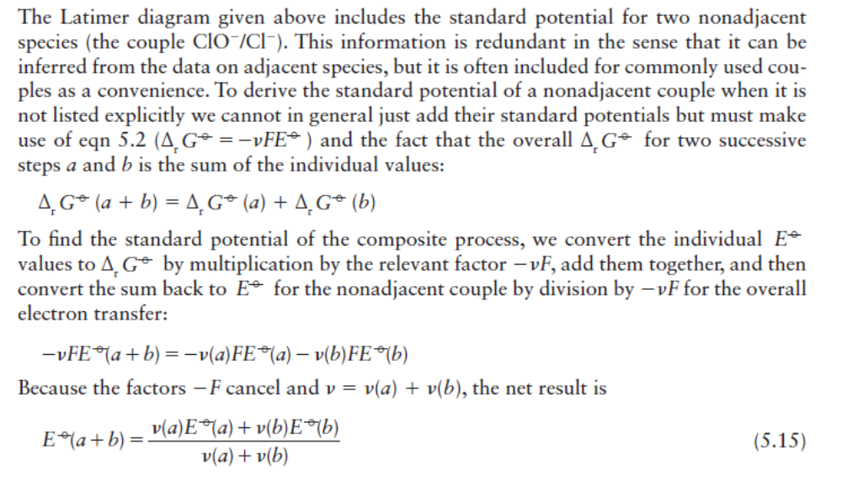

Slide 20
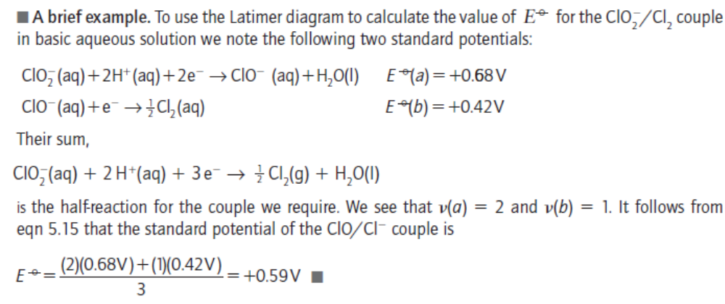

Slide 21
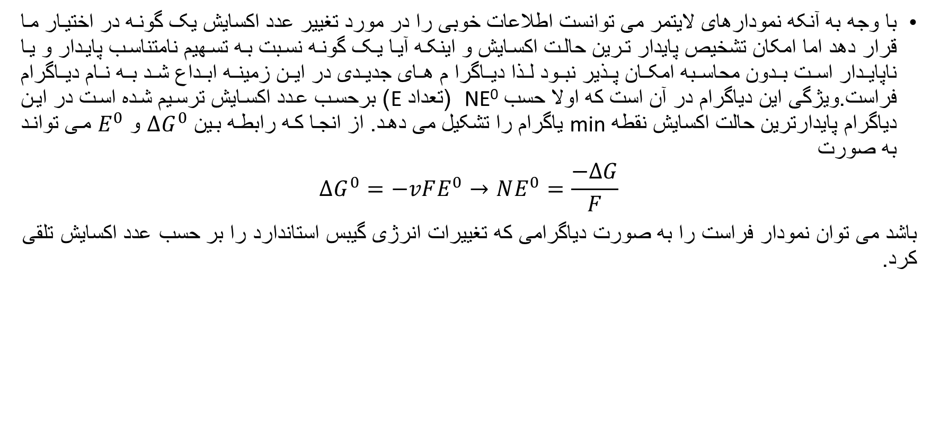
دیاگرام فراست Frost
با وجه به آنکه نمودارهای لایتمر می توانست اطلاعات خوبی را در مورد تغییر عدد اکسایش یک گونه در اختیار ما قرار دهد اما امکان تشخیص پایدار ترین حالت اکسایش و اینکه آیا یک گونه نسبت به تسهیم نامتناسب پایدار و یا ناپایدار است بدون محاسبه امکان پذیر نبود لذا دیاگرا م های جدیدی در این زمینه ابداع شد به نام دیاگرام فراست.ویژگی این دیاگرام در آن است که اولا حسب NE⁰ (تعداد E) برحسب عدد اکسایش ترسیم شده است در این دیاگرام پایدارترین حالت اکسایش نقطه min یاگرام را تشکیل می دهد. از انجا که رابطه بین $∆G^{0}$ و $E^{0}$ می تواند به صورت
$$∆G^{0}=−vFE^{0}→NE^{0}=\frac{−∆G}{F}$$
باشد می توان نمودار فراست را به صورت دیاگرامی که تغییرات انرژی گیبس استاندارد را بر حسب عدد اکسایش تلقی کرد.
NE⁰
پایدار ترین حالت اکسایش
(عدد اکسایش)N

Slide 22


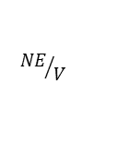
نکته: شکل دیاگرام فراست رابرای اکسیژن در ph=0 (قرمز) و ph=14 (آبی) نشان میدهد.
در دیاگرام فراست شیب خط بین 2 نقطه با پتانسیل استاندارد جفتی که توسط آن دو نقطه مشخص می شود برابر است. به عنوان مثال در نمودار اکسیژن نقطه N=-1 (جایی که H₂O₂ را داریم)دارای E⁰=-0/7v و برای N=-2 دارایE⁰=-2/46 هستیم اختلاف این 2 نقطه برابر با -1/76 ولت که در فرایند تبدیل H₂O₂ به H₂O با توجه به آن که تغییر عدد اکسایش -1 می باشد. E⁰ این فرایند برابر خواهد بود با E⁰=(-1)(-1/76)=+1/76 که این عدد با پتانسیل نمودار لایتر مطابقت دارد بنابراین هر چه شیب خط بین 2 نقطه در نمودار فراست بیشتر باشد پتانسیل استاندارد جفت مربوطه بزرگتر است پس میتوان از مقایسه شیب خط ها معیاری از خود به خود بودن واکنش را به دست آورد .
$$HO_{2}^{−}$$
از دیگر ویژگی های این نمودار میتوان به نکات زیر توجه کرد:
الف) مصرف اکسید کننده ای که مربوط به جفت دارای شیب مثبت تری می باشد به انجام واکنش کاهش تمایل بیشتری دارد.
ب)مصرف کاهنده ای که مربوط به یک جفت با شیب مثبت کمتری می باشد به انجام واکنش اکسایش تمایل بیشتری دارد.
0
O₂
$$OH^{−}$$
H₂O₂
-1
$${NE}/V$$
-2
H₂O
-3
-2
N
-1
0

Slide 23
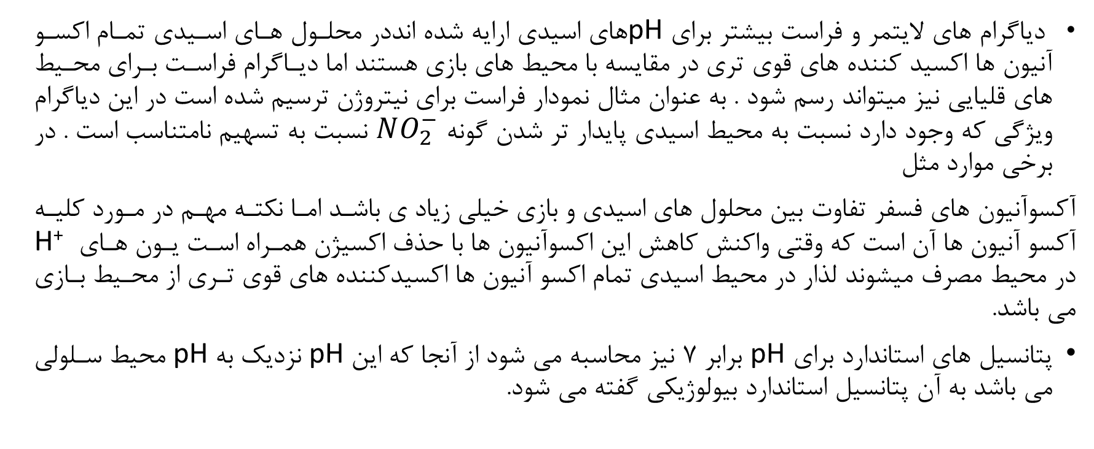
وابستگی به pH
دیاگرام های لایتمر و فراست بیشتر برای pHهای اسیدی ارایه شده انددر محلول های اسیدی تمام اکسو آنیون ها اکسید کننده های قوی تری در مقایسه با محیط های بازی هستند اما دیاگرام فراست برای محیط های قلیایی نیز میتواند رسم شود . به عنوان مثال نمودار فراست برای نیتروژن ترسیم شده است در این دیاگرام ویژگی که وجود دارد نسبت به محیط اسیدی پایدار تر شدن گونه $NO_{2}^{−}$ نسبت به تسهیم نامتناسب است . در برخی موارد مثل
آکسوآنیون های فسفر تفاوت بین محلول های اسیدی و بازی خیلی زیاد ی باشد اما نکته مهم در مورد کلیه آکسو آنیون ها آن است که وقتی واکنش کاهش این اکسوآنیون ها با حذف اکسیژن همراه است یون هایH⁺ در محیط مصرف میشوند لذار در محیط اسیدی تمام اکسو آنیون ها اکسیدکننده های قوی تری از محیط بازی می باشد.
پتانسیل های استاندارد برای pH برابر 7 نیز محاسبه می شود از آنجا که این pH نزدیک به pH محیط سلولی می باشد به آن پتانسیل استاندارد بیولوژیکی گفته می شود.

Slide 24
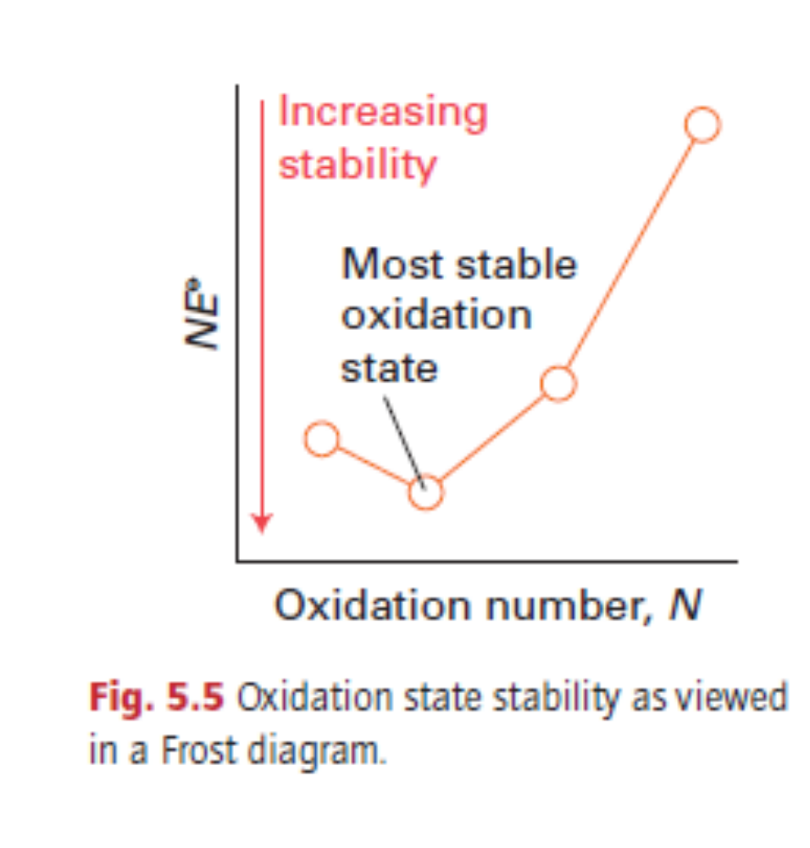

Slide 25
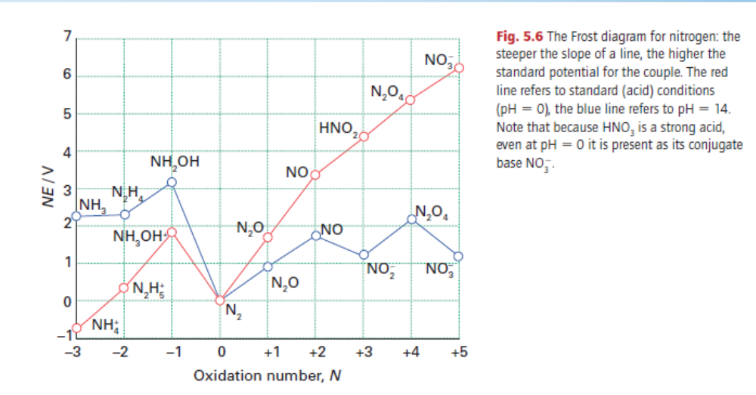

Slide 26
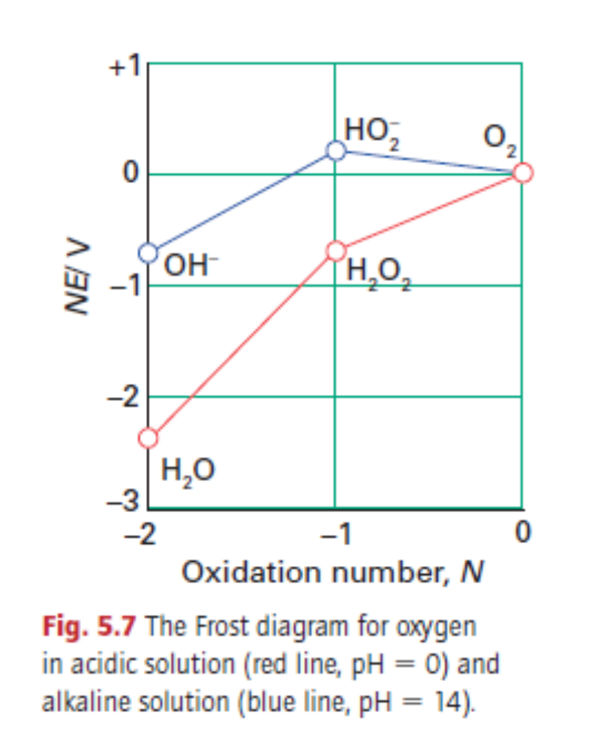

Slide 27
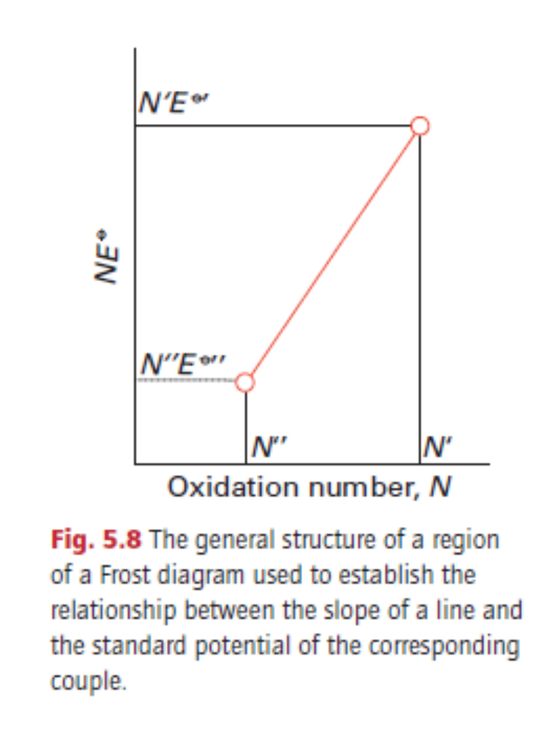

Slide 28
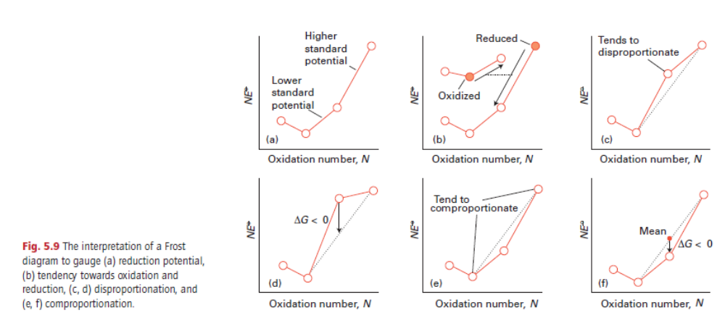

Slide 29
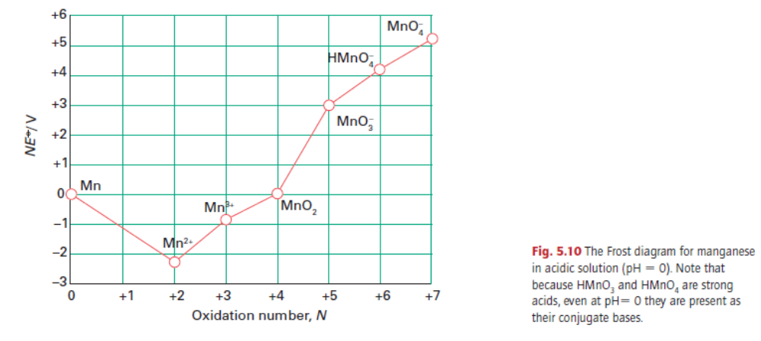

Slide 30
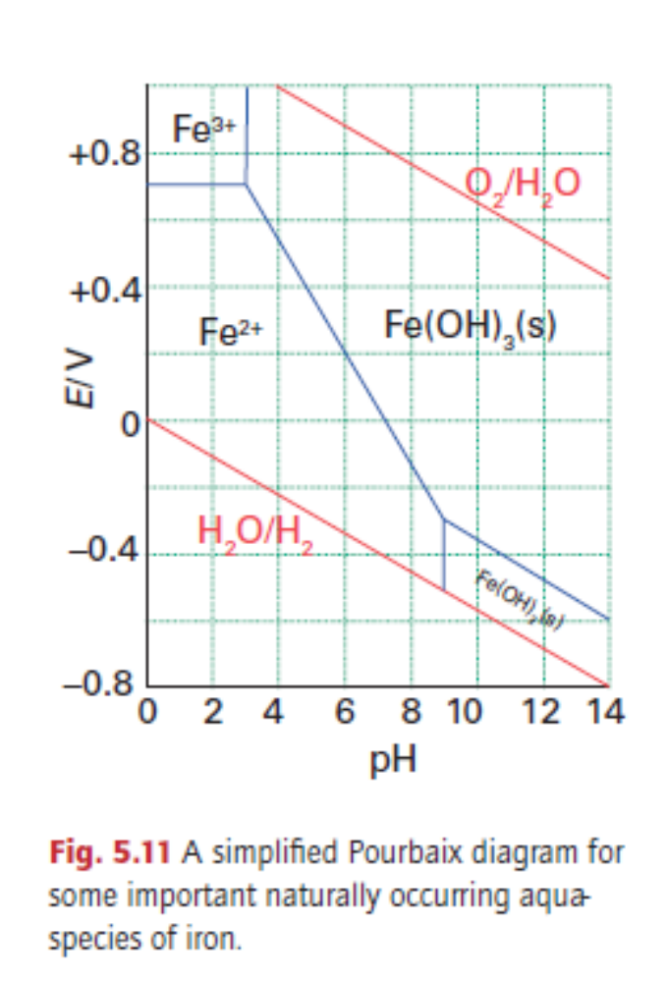

Slide 31
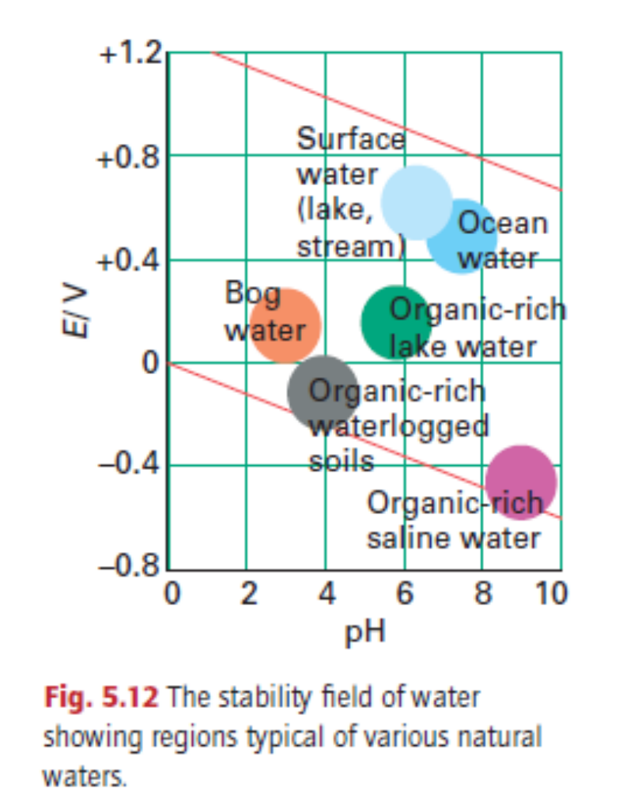

Slide 32
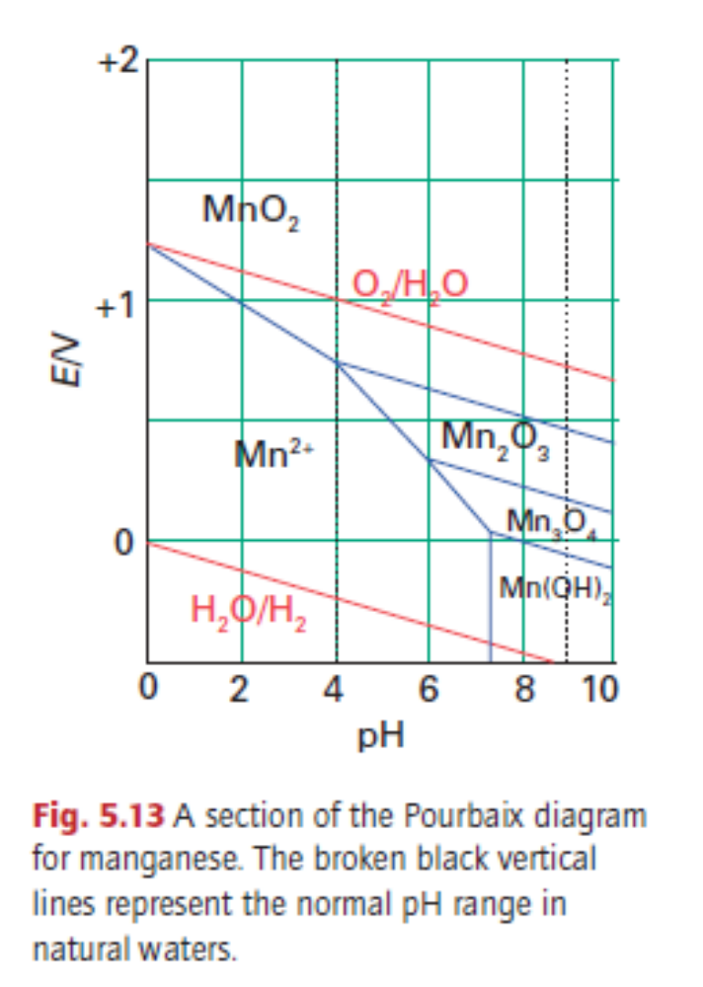

Slide 33
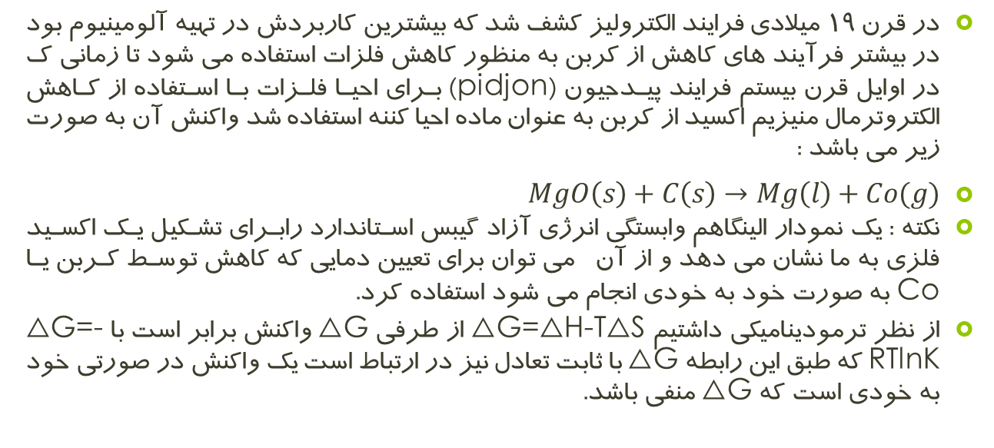
در قرن 19 میلادی فرایند الکترولیز کشف شد که بیشترین کاربردش در تهیه آلومینیوم بود در بیشتر فرآیند های کاهش از کربن به منظور کاهش فلزات استفاده می شود تا زمانی ک در اوایل قرن بیستم فرایند پیدجیون (pidjon) برای احیا فلزات با استفاده از کاهش الکتروترمال منیزیم اکسید از کربن به عنوان ماده احیا کننه استفاده شد واکنش آن به صورت زیر می باشد :
$MgO\left(s\right)+C\left(s\right)→Mg\left(l\right)+Co(g)$
نکته : یک نمودار الینگاهم وابستگی انرژی آزاد گیبس استاندارد رابرای تشکیل یک اکسید فلزی به ما نشان می دهد و از آن می توان برای تعیین دمایی که کاهش توسط کربن یا Co به صورت خود به خودی انجام می شود استفاده کرد.
از نظر ترمودینامیکی داشتیم G=△H-T△S△ از طرفی G△ واکنش برابر است با △G=-RTlnK که طبق این رابطه G△ با ثابت تعادل نیز در ارتباط است یک واکنش در صورتی خود به خودی است که G△ منفی باشد.

Slide 34
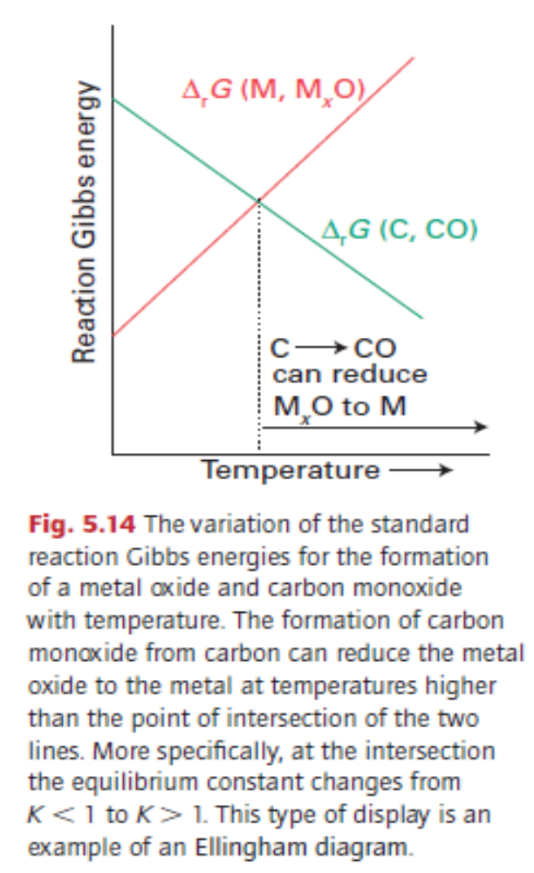
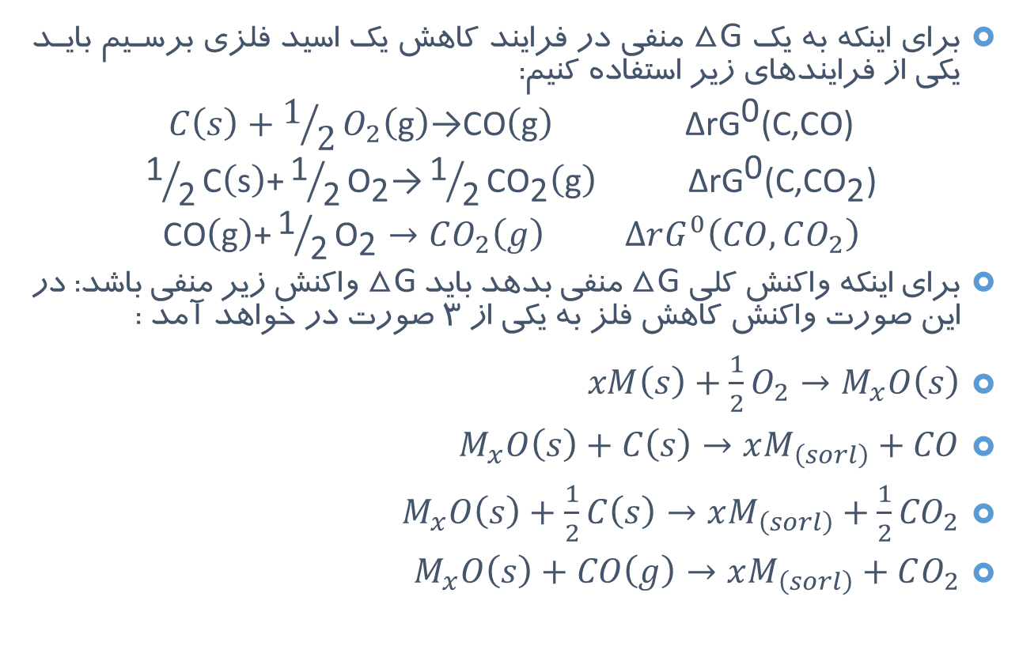
برای اینکه به یک G△ منفی در فرایند کاهش یک اسید فلزی برسیم باید یکی از فرایندهای زیر استفاده کنیم:
$$C\left(s\right)+1/2O_{2}\left(\text{g}\right)\text{→}\text{CO}\left(\text{g}\right)\text{ ∆}\text{r}{\text{G}}^{\text{0}}\text{(}\text{C}\text{,}\text{CO}\text{)}$$
$${\text{1}}/{\text{2}}\text{C}\left(\text{s}\right)\text{+}{\text{1}}/{\text{2}}{\text{O}}_{\text{2}}\text{→}{\text{1}}/{\text{2}}{\text{CO}}_{\text{2}}\left(\text{g}\right)\text{ ∆}\text{r}{\text{G}}^{\text{0}}\text{(}\text{C}\text{,}\text{C}{\text{O}}_{\text{2}}\text{)}$$
$$\text{CO}\left(\text{g}\right)\text{+}{\text{1}}/{\text{2}}{\text{O}}_{\text{2}}→CO_{2}\left(g\right) ∆rG^{0}\left(CO,CO_{2}\right)$$
برای اینکه واکنش کلی G△ منفی بدهد باید G△ واکنش زیر منفی باشد: در این صورت واکنش کاهش فلز به یکی از 3 صورت در خواهد آمد :
$xM\left(s\right)+\frac{1}{2}O_{2}→M_{x}O\left(s\right)$
$M_{x}O\left(s\right)+C\left(s\right)→xM_{\left(sorl\right)}+CO$
$M_{x}O\left(s\right)+\frac{1}{2}C\left(s\right)→xM_{\left(sorl\right)}+\frac{1}{2}{CO}_{2}$
$M_{x}O\left(s\right)+CO\left(g\right)→xM_{\left(sorl\right)}+CO_{2}$

Slide 35
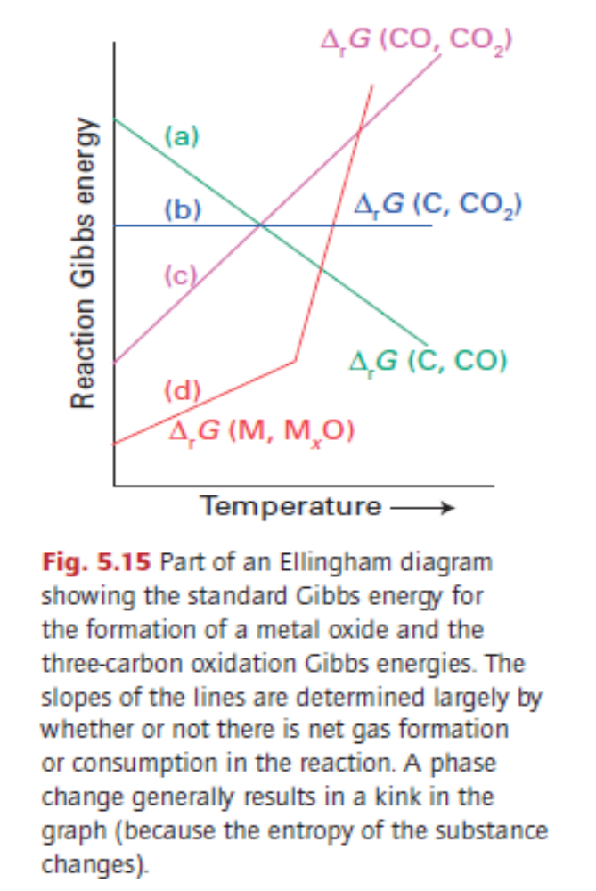
یک نمودار الینگهام با توجه به رابطه G⁰△ برابر است با (△H⁰-T△S) و با توجه به این نکته که آنتالپی و آنتروپی واکنش با یک تقریب خوب مستقل از دما است می تواند ترسیم شود در این نمودار شیب خط برابر است با (-△S) واکنش.
به صورت خلاصه فرآیند احیا توسط مشتقات کربن را با توجه به نمودار الینگهام می توان به صورت زیر ارایه نمود :
الف) در دماهایی که خط کربن-Co (دردیاگرام B ) زیر خط فلز اکسید قرار یگیرد از کربن می توان برای کاهش فلز اکسید استفاده کرد . در این فرایند کربن به صورت منواکسید کربن تیدیل میشود.
ب) در دماهایی که خط کربن - Co₂ (در دیاگرام B خط (b)) زیر خط فلز اکسید قرارگرفته از کربن برای کاهش فلز اکسید استفاده می شود . در این فرایند کربن به Co₂ تبدیل میشود.

Slide 36
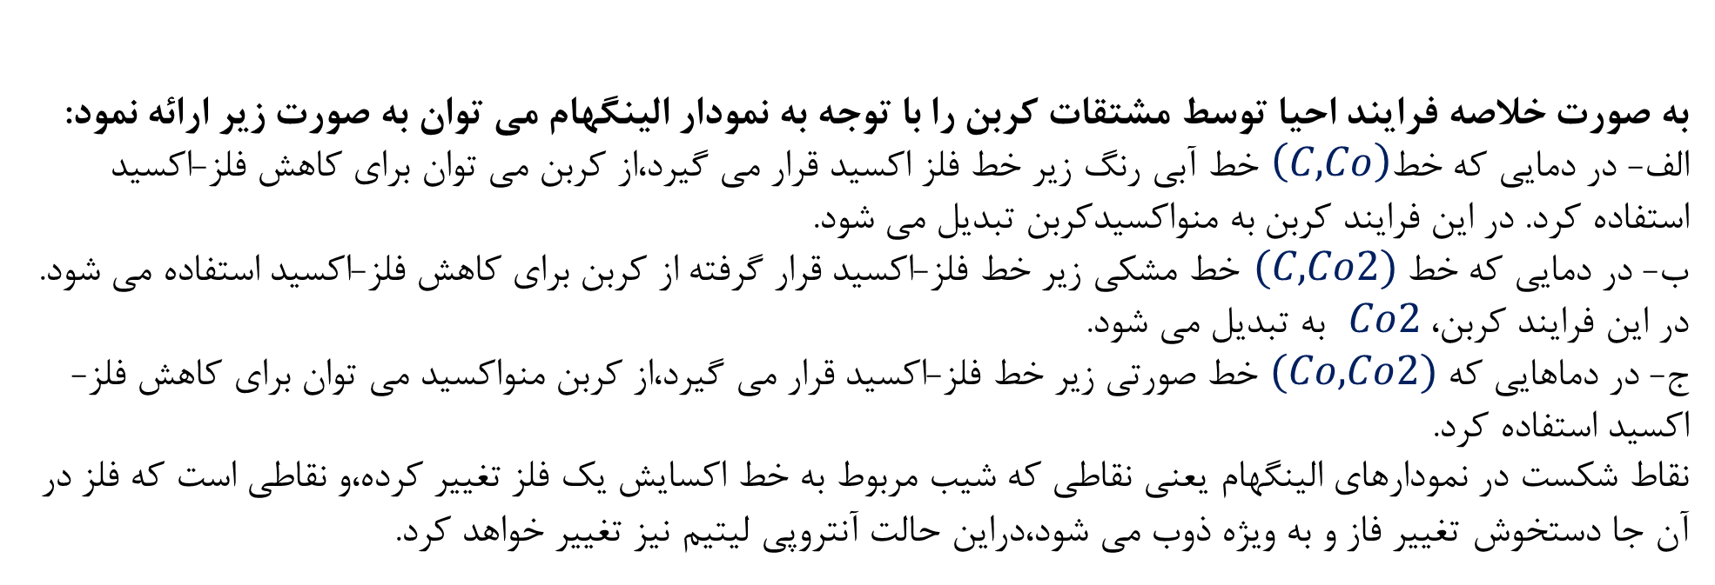
به صورت خلاصه فرایند احیا توسط مشتقات کربن را با توجه به نمودار الینگهام می توان به صورت زیر ارائه نمود:
الف- در دمایی که خط$\left(C,Co\right)$ خط آبی رنگ زیر خط فلز اکسید قرار می گیرد،از کربن می توان برای کاهش فلز-اکسید استفاده کرد. در این فرایند کربن به منواکسیدکربن تبدیل می شود.
ب- در دمایی که خط $(C, Co2)$خط مشکی زیر خط فلز-اکسید قرار گرفته از کربن برای کاهش فلز-اکسید استفاده می شود. در این فرایند کربن، $Co2$ به تبدیل می شود.
ج- در دماهایی که$(Co, Co2)$ خط صورتی زیر خط فلز-اکسید قرار می گیرد،از کربن منواکسید می توان برای کاهش فلز-اکسید استفاده کرد.
نقاط شکست در نمودارهای الینگهام یعنی نقاطی که شیب مربوط به خط اکسایش یک فلز تغییر کرده،و نقاطی است که فلز در آن جا دستخوش تغییر فاز و به ویژه ذوب می شود،دراین حالت آنتروپی لیتیم نیز تغییر خواهد کرد.

Slide 37
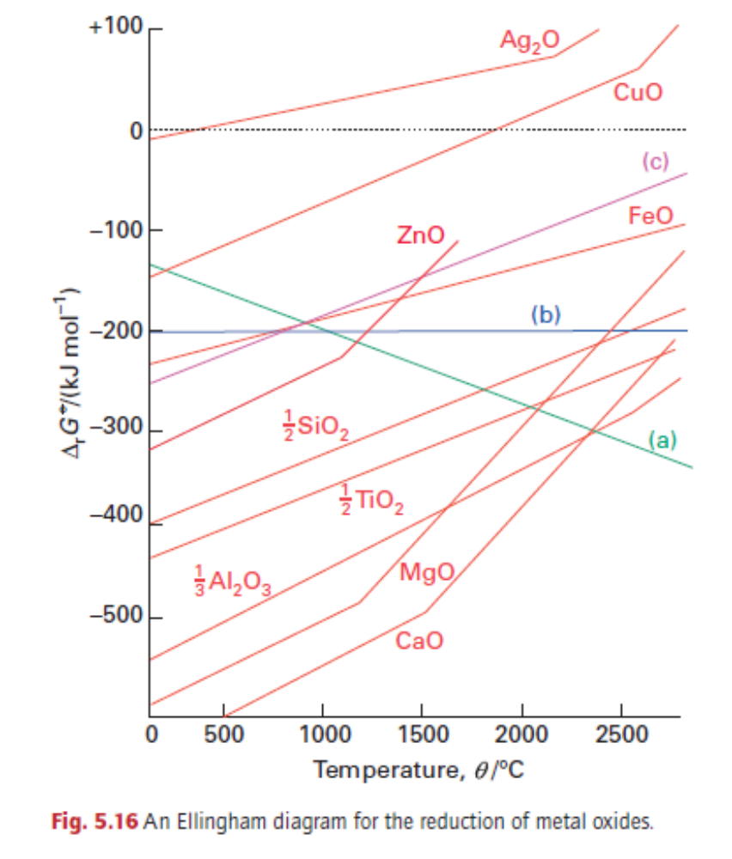

Slide 38
